Slide 1
Η ΣΥΜΒΟΛΗ ΤΟΥ ΑΣΤΙΚΟΥ ΠΡΑΣΙΝΟΥ ΣΤΗΝ ΠΟΙΟΤΗΤΑ ΤΩΝ ΠΟΛΙΤΩΝ ΤΗΣ ΠΟΛΗΣ ΤΩΝ ΓΡΕΒΕΝΩΝ
ΠΡΟΓΡΑΜΜΑ ΜΕΤΑΠΤΥΧΙΑΚΩΝ ΣΠΟΥΔΩΝ
«ΠΕΡΙΒΑΛΛΟΝΤΙΚΟΣ ΣΧΕΔΙΑΣΜΟΣ ΠΟΛΕΩΝ & ΚΤΙΡΙΩΝ»
ΕΥΑΓΓΕΛΟΠΟΥΛΟΣ ΧΡΗΣΤΟΣ ΓΕΩΡΓΙΟΣ
κος ΑΡΑΜΠΑΤΖΗΣ ΓΑΡΥΦΑΛΛΟΣ
Κα. Χατζηδημητρίου Αγγελική

Slide 2
Εισαγωγή & Σκοπός της Έρευνας
• Το Αστικό Πράσινο ως Υποδομή Υγείας: Δεν αποτελεί απλώς αισθητικό στοιχείο, αλλά θεμελιώδη παράγοντα για τη δημόσια υγεία, την ψυχική ευεξία και τη βιωματική ποιότητα ζωής στις σύγχρονες πόλεις.
• Το Κενό στη Βιβλιογραφία: Οι περισσότερες έρευνες εστιάζουν σε μεγάλα αστικά κέντρα (Αθήνα, Θεσσαλονίκη). Υπάρχει σημαντικό έλλειμμα δεδομένων για μικρές επαρχιακές πόλεις.
• Η Περίπτωση των Γρεβενών: Μια πόλη με ιδιαίτερα γεωγραφικά και κοινωνικά χαρακτηριστικά. Εξετάζεται η πραγματική σχέση των κατοίκων με το πράσινο του δικού τους αστικού ιστού.
• Σκοπός της Διπλωματικής: Η συστηματική καταγραφή της χρήσης, η ποιοτική αξιολόγηση των υποδομών και η ανάδειξη της άμεσης επίδρασης του πρασίνου στην καθημερινότητα των πολιτών.

Slide 3
Μεθοδολογία της Έρευνας (Πεδίο & Εργαλεία)
• Ποσοτική Έρευνα: Διεξαγωγή μέσω δομημένου ερωτηματολογίου κλειστού τύπου (κλίμακες Likert 1-5 και 1-10 για συνολική ικανοποίηση).
• Χρονικό Διάστημα: Φεβρουάριος έως Απρίλιος 2026 (Ηλεκτρονική διανομή με στόχο τη μέγιστη δυνατή διάχυση σε όλες τις κοινωνικές ομάδες).
• Δείγμα Έρευνας: 228 ενήλικες μόνιμοι κάτοικοι της πόλης των Γρεβενών (Μη πιθανοκρατική δειγματοληψία ευκολίας).
• Στατιστική Ανάλυση: Κωδικοποίηση και επεξεργασία δεδομένων με τη χρήση των λογισμικών IBM SPSS Statistics & Microsoft Excel (Περιγραφική στατιστική).

Slide 4
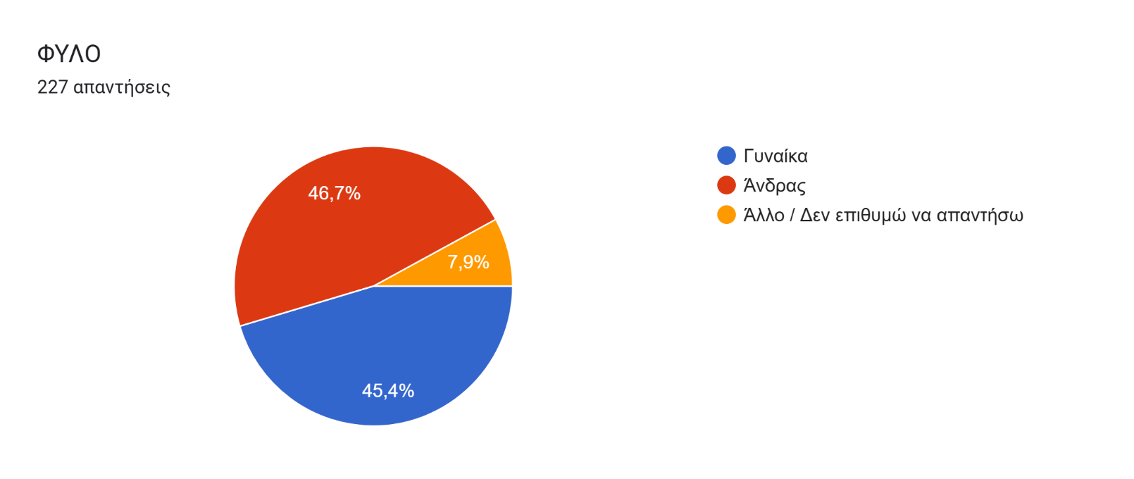
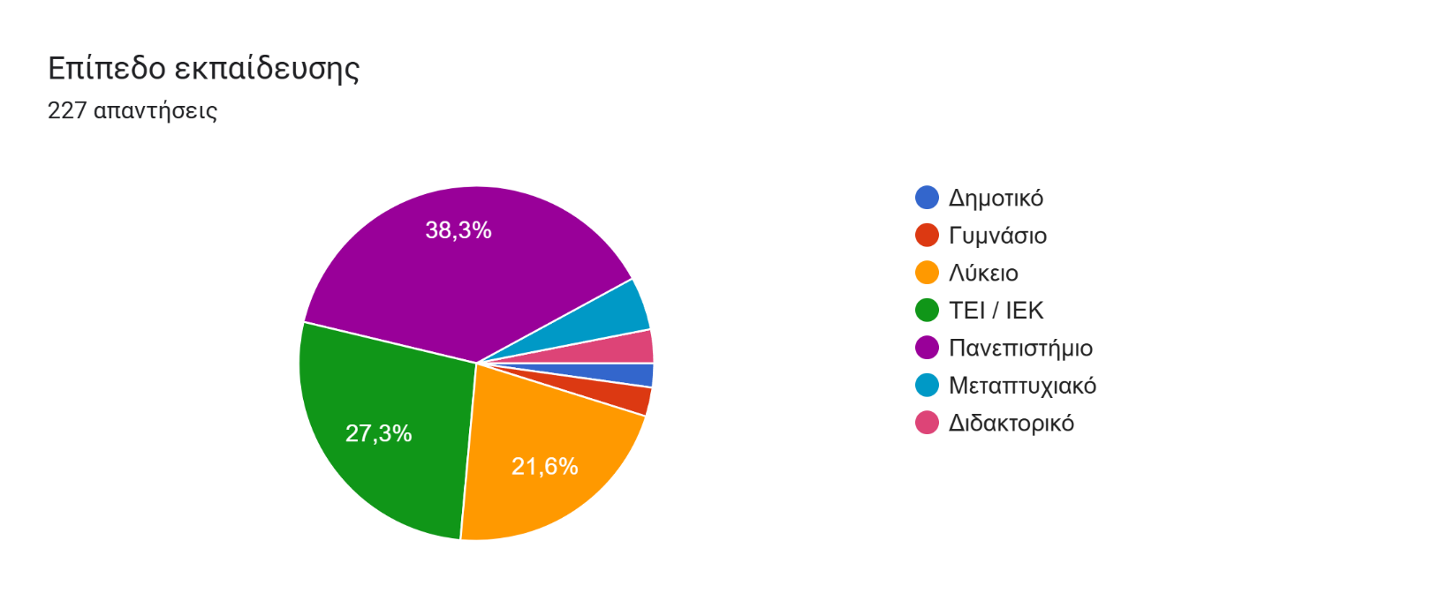
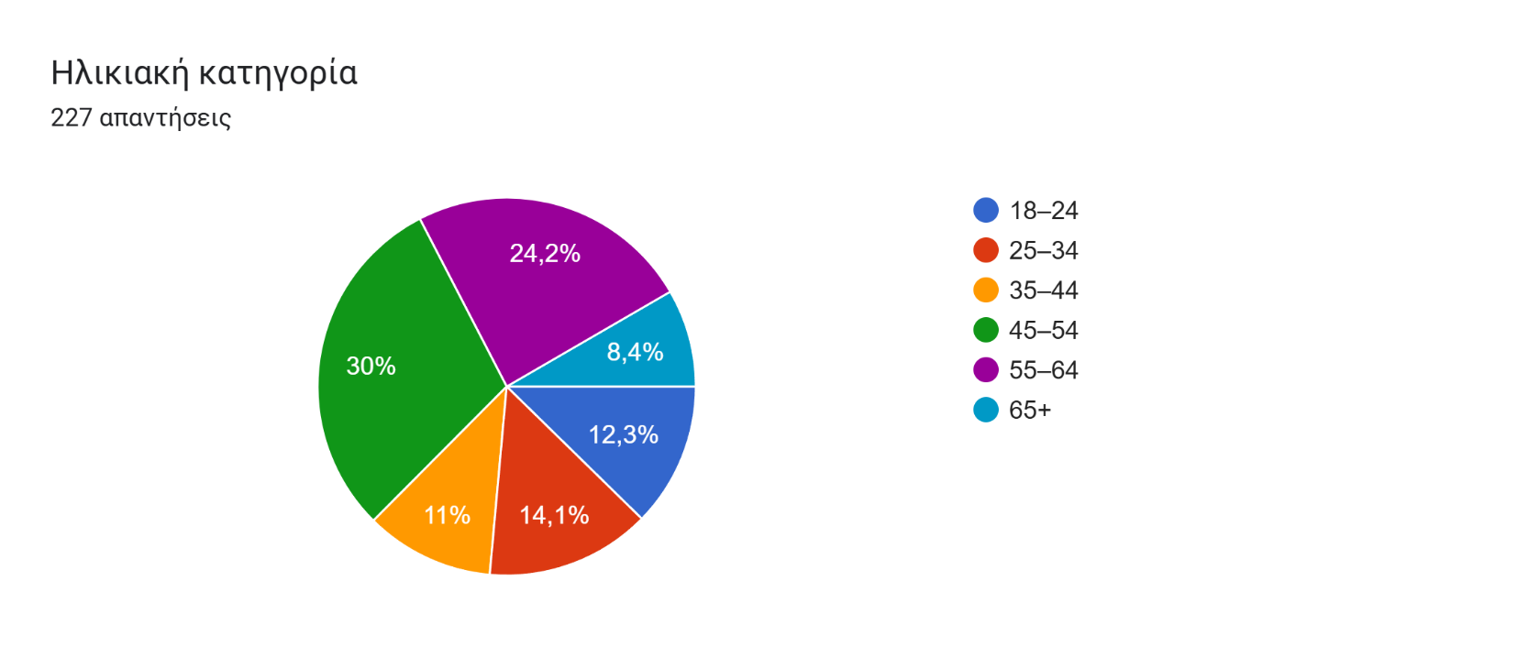
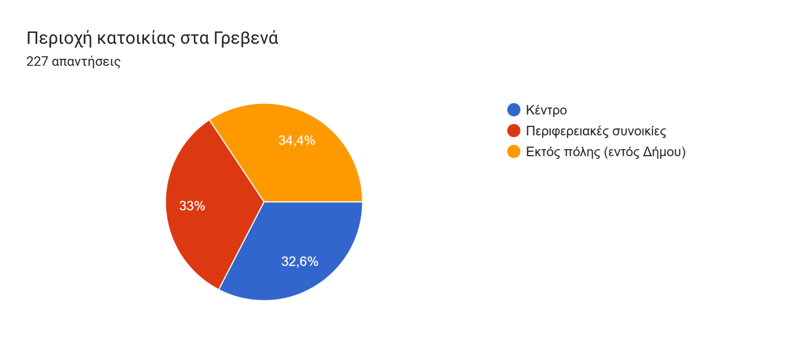
1η Ομάδα Ευρημάτων: Δημογραφικό Προφίλ & Μετακινήσεις
Ισορροπημένο Φύλο (Γραφ. 4.1): 46,7% Άνδρες, 45,4% Γυναίκες, 7,9% Άλλο/Δεν απάντησαν. Εξασφαλίζει αντικειμενικότητα χωρίς έμφαση σε κάποιο φύλο.
Ηλικιακή Ώριμση (Γραφ. 4.2): Κυριαρχούν οι παραγωγικές ηλικίες 45-54 (30%) και 55-64 (24,2%). Εκπροσωπούνται όμως επαρκώς και οι νέοι 18-34 (26,4%).
ω
Υψηλό Μορφωτικό Επίπεδο (Γραφ. 4.3): Το 38,3% είναι απόφοιτοι Πανεπιστημίου και το 27,3% απόφοιτοι ΤΕΙ/ΙΕΚ, στοιχείο που συνδέεται με αυξημένη περιβαλλοντική συνείδηση.
Χωρική Διασπορά & Εντοπιότητα (Γραφ. 4.4 & 4.5): Σχεδόν ισομερής κατανομή (Κέντρο 32,6%, Περιφέρεια 33%, Εκτός πόλης 34,4%). Το 40,5% ζει στα Γρεβενά πάνω από 20 χρόνια (βαθιά γνώση της πόλης).
Κυριαρχία Ήπιων Μετακινήσεων (Γραφ. 4.6): Το περπάτημα (41%) και το ποδήλατο (16,7%) αποτελούν τις βασικές μορφές κίνησης προς το κέντρο. Οι κάτοικοι βιώνουν άμεσα τον δημόσιο χώρο.

Slide 5
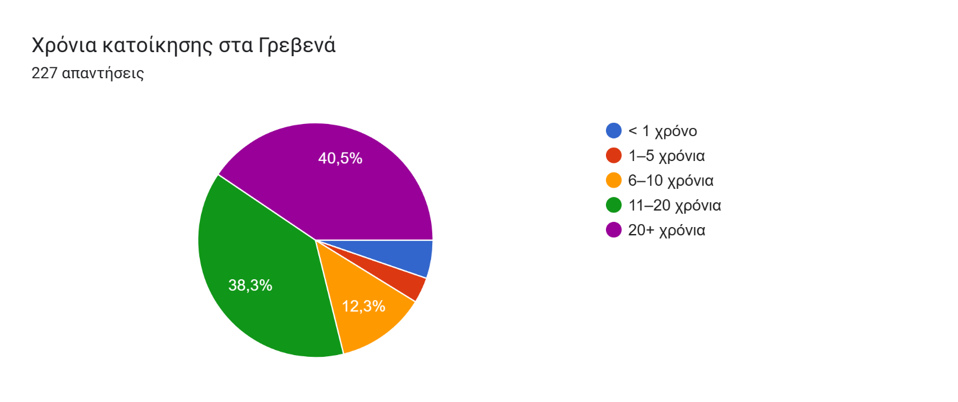
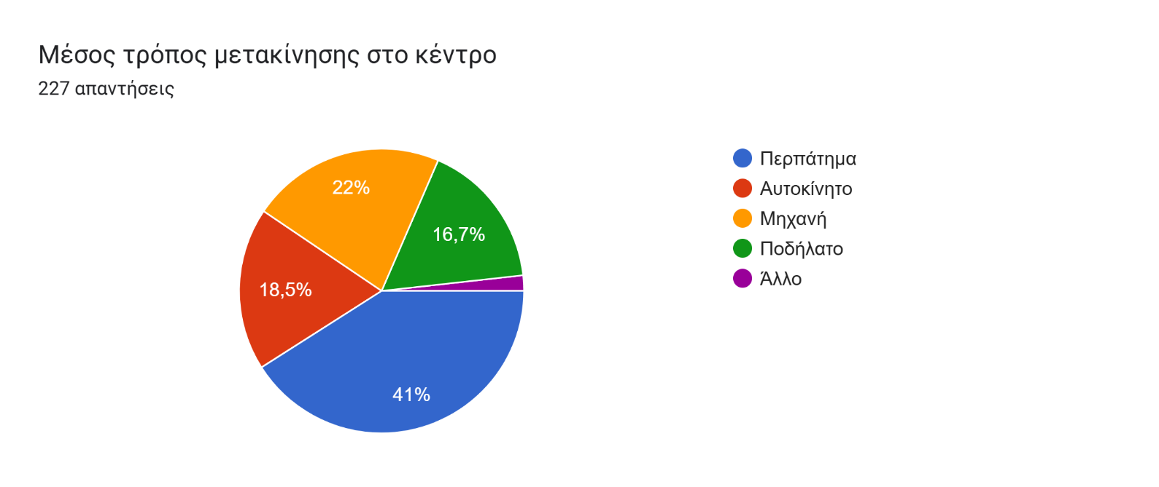

Slide 6
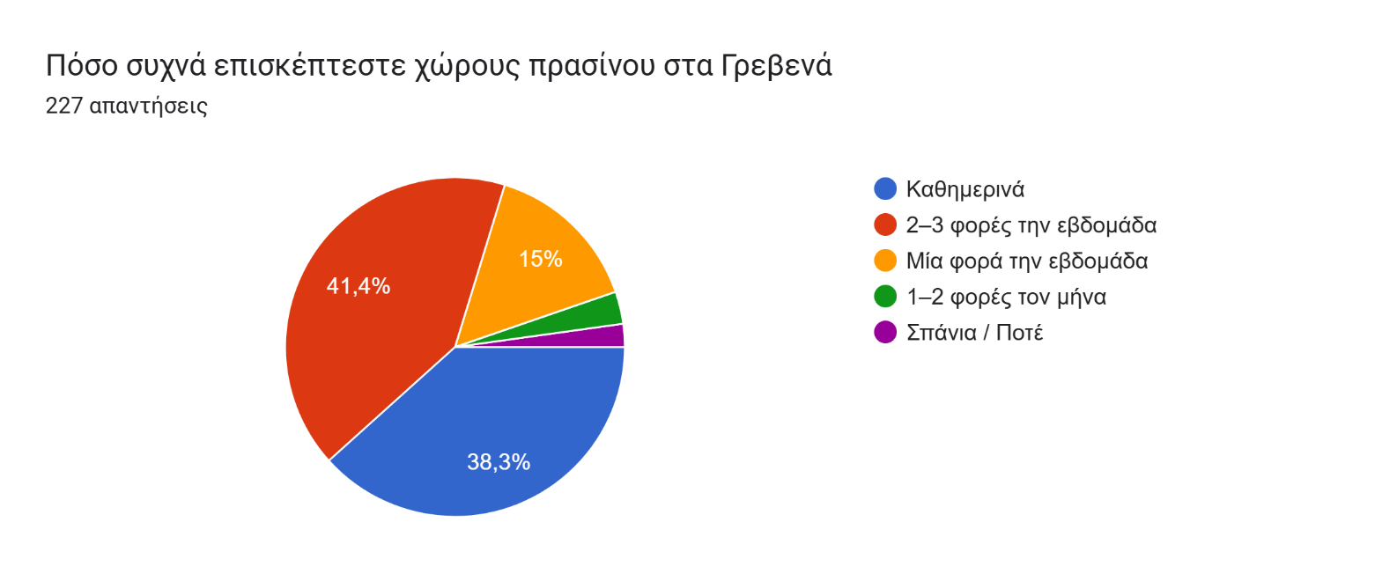
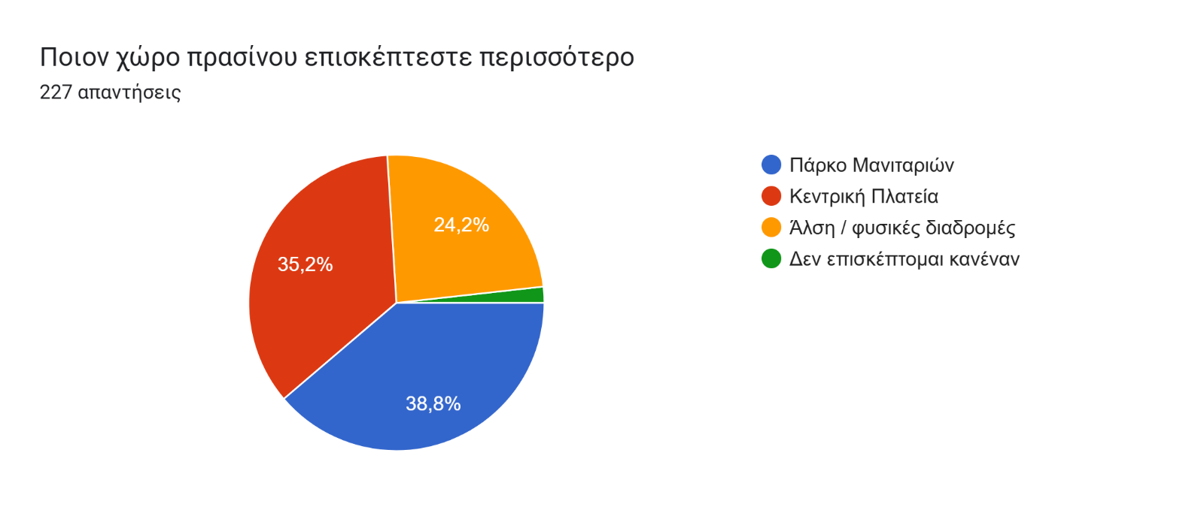
2η Ομάδα Ευρημάτων: Μοτίβα Χρήσης των Χώρων Πρασίνου
Εξαιρετικά Υψηλή Συχνότητα (Γραφ. 4.7): Το 38,3% επισκέπτεται χώρους πρασίνου καθημερινά και το 41,4% 2-3 φορές την εβδομάδα. Το πράσινο είναι πλήρως ενταγμένο στο εβδομαδιαίο τους πρόγραμμα.
Κύριοι Πόλοι Έλξης (Γραφ. 4.8): Το Πάρκο Μανιταριών (38,8%) και η Κεντρική Πλατεία (35,2%) αποτελούν τους βασικούς πυρήνες της καθημερινής ζωής. Ακολουθούν τα άλση και οι φυσικές διαδρομές (24,2%).

Slide 7
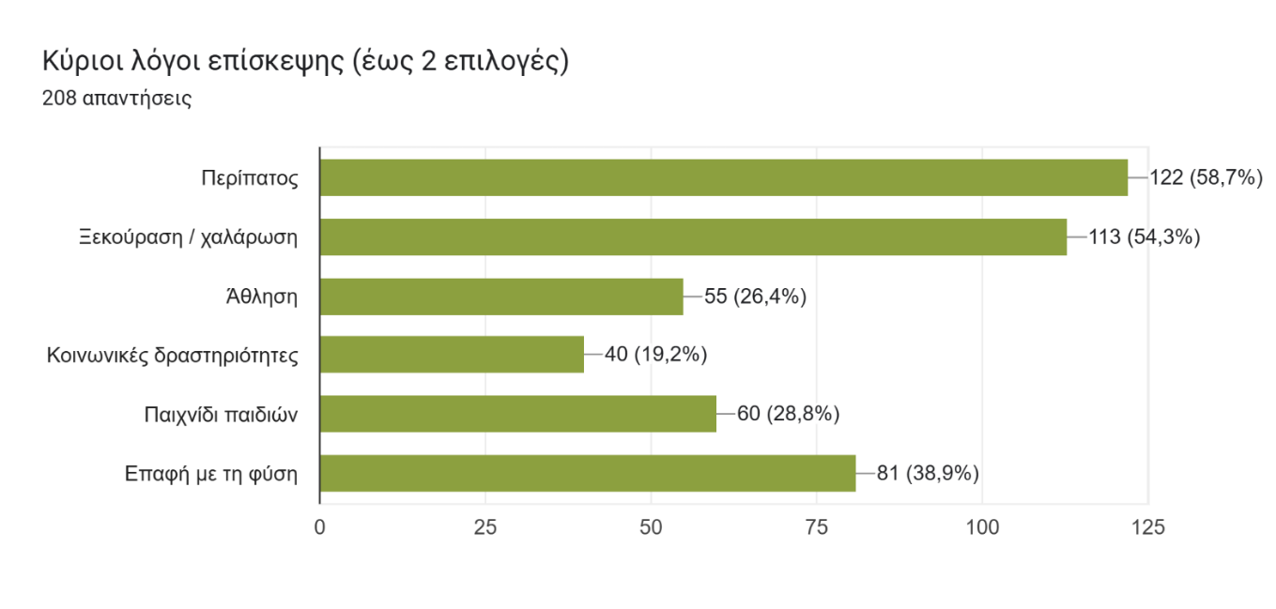
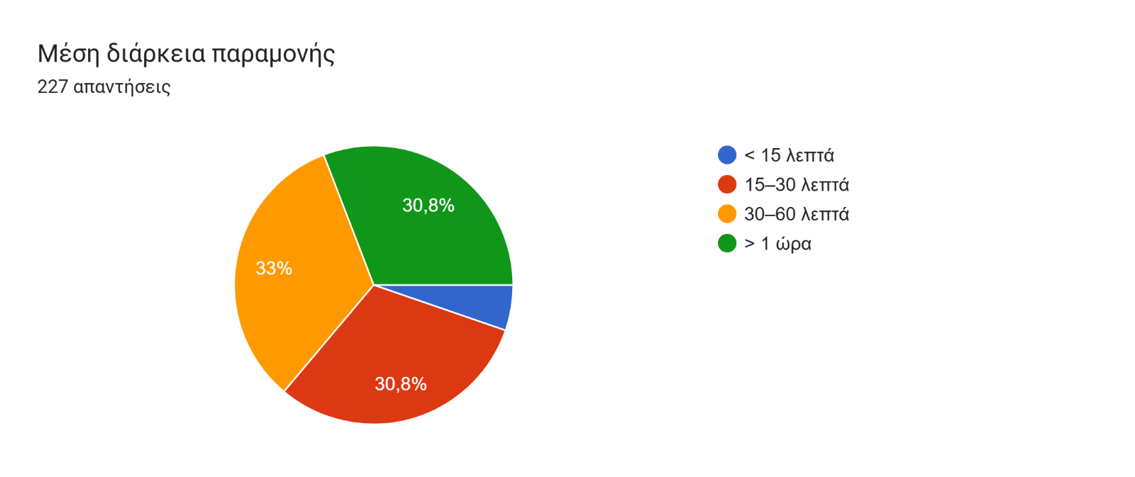
2η Ομάδα Ευρημάτων: Μοτίβα Χρήσης των Χώρων Πρασίνου
Λόγοι Επίσκεψης (Γραφ. 4.9): Κυριαρχεί ο περίπατος (58,7%) και η ξεκούραση/χαλάρωση (54,3%). Οι χώροι λειτουργούν ως καταφύγια αποσυμπίεσης. Λιγότερο χρησιμοποιούνται για οργανωμένη άθληση (26,4%) ή κοινωνικές δράσεις (19,2%).
Ουσιαστικός Χρόνος Παραμονής (Γραφ. 4.10): Το 33% παραμένει 30-60 λεπτά, ενώ το 30,8% πάνω από 1 ώρα. Οι χώροι δεν είναι απλά σημεία σύντομης διέλευσης, αλλά προορισμοί παραμονής.

Slide 8
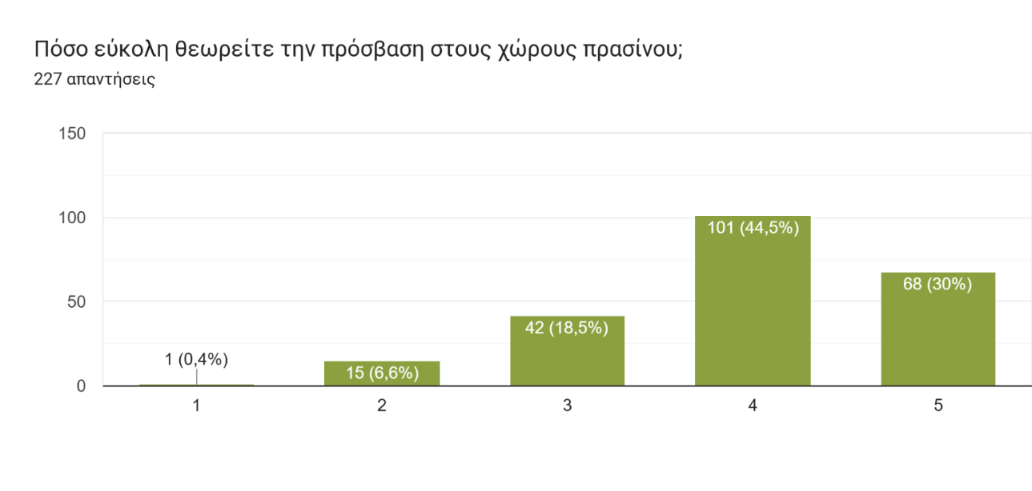
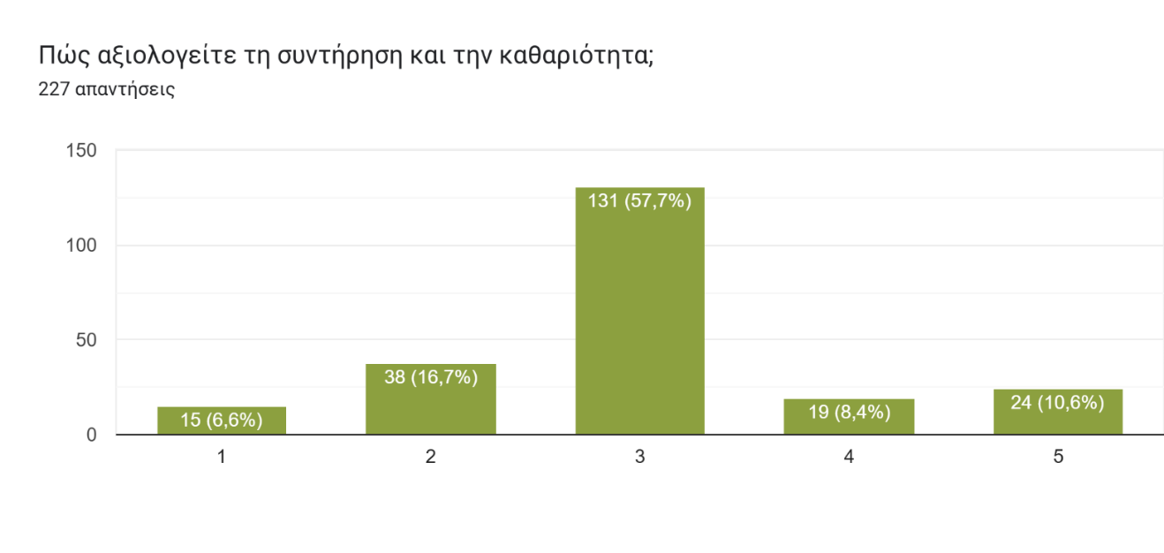
3η Ομάδα Ευρημάτων: Ποιότητα, Προσβασιμότητα & Υποδομές
Εύκολη Πρόσβαση (Γραφ. 4.11): Το 74,5% βαθμολογεί θετικά (4-5) την ευκολία πρόσβασης. Η γεωγραφική δομή της πόλης επιτρέπει στους πολίτες να φτάνουν γρήγορα στους πράσινους χώρους.
Υψηλό Αίσθημα Ασφάλειας (Γραφ. 4.13): Το 78,4% νιώθει ασφαλές (βαθμοί 4-5). Οι χώροι είναι οικείοι, γεγονός εξαιρετικά θετικό για την επισκεψιμότητα γυναικών, παιδιών και ηλικιωμένων.

Slide 9
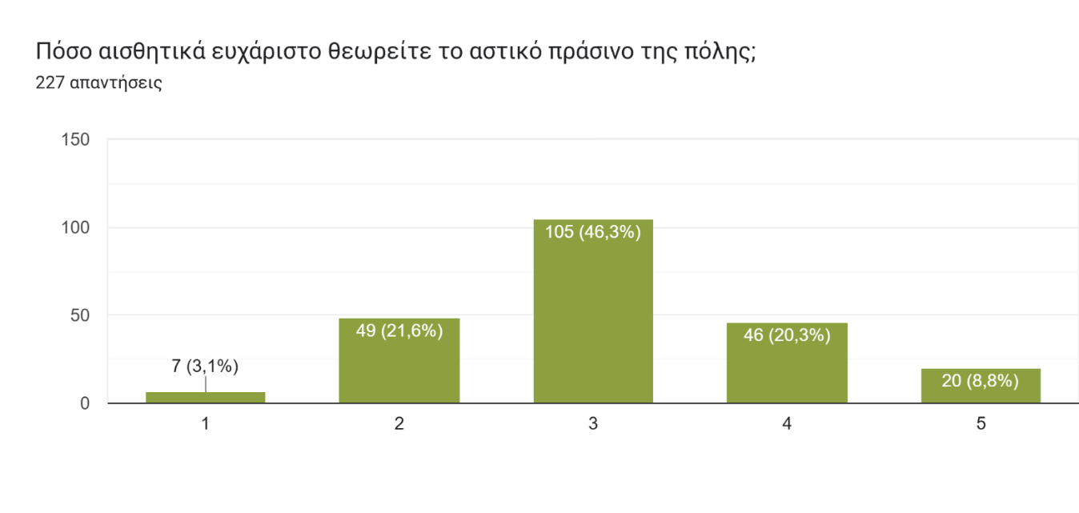
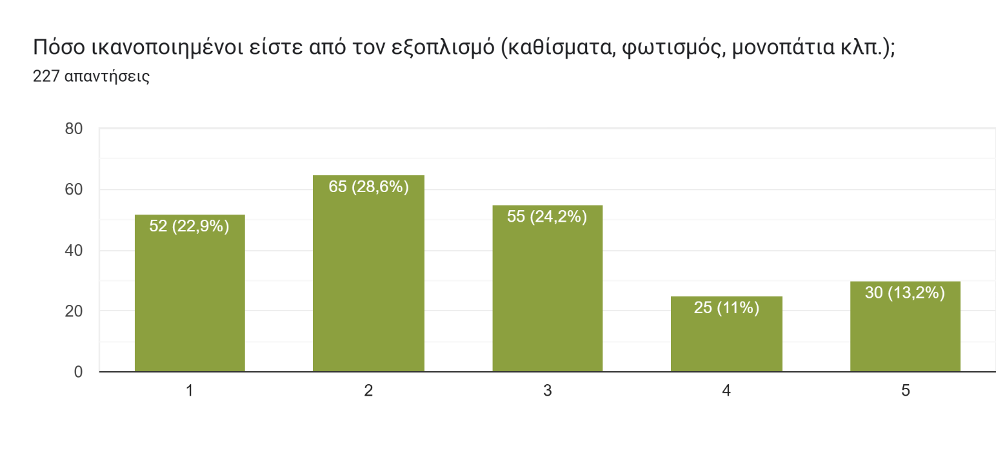
Μέτρια Καθαριότητα & Αισθητική (Γραφ. 4.12 & 4.15): Η συντήρηση/καθαριότητα κρίνεται κυρίως μέτρια (57,7% με βαθμό 3), όπως και η αισθητική εικόνα (46,3% με βαθμό 3).
Το Μεγάλο Έλλειμμα: Αστικός Εξοπλισμός (Γραφ. 4.14): Έντονη δυσαρέσκεια για τον εξοπλισμό (παγκάκια, φωτισμός, μονοπάτια). Το 51,5% βαθμολογεί αρνητικά (1-2). Οι υποδομές δεν υποστηρίζουν την άνεση των χρηστών.

Slide 10
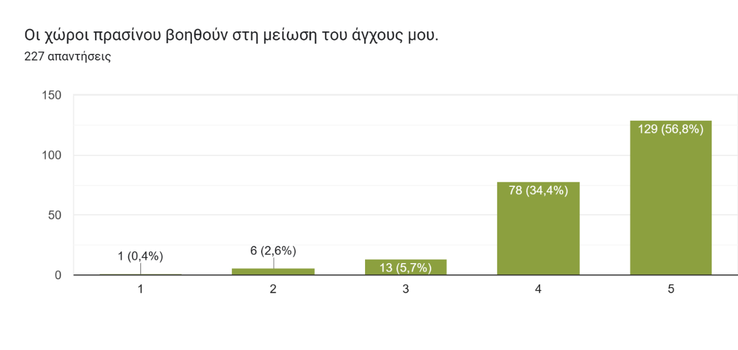
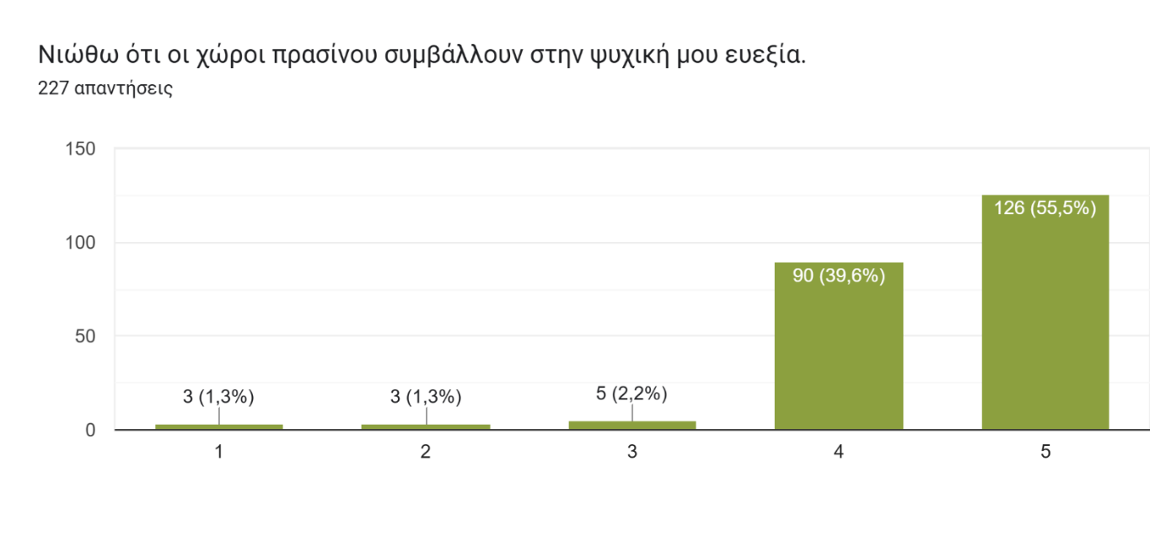
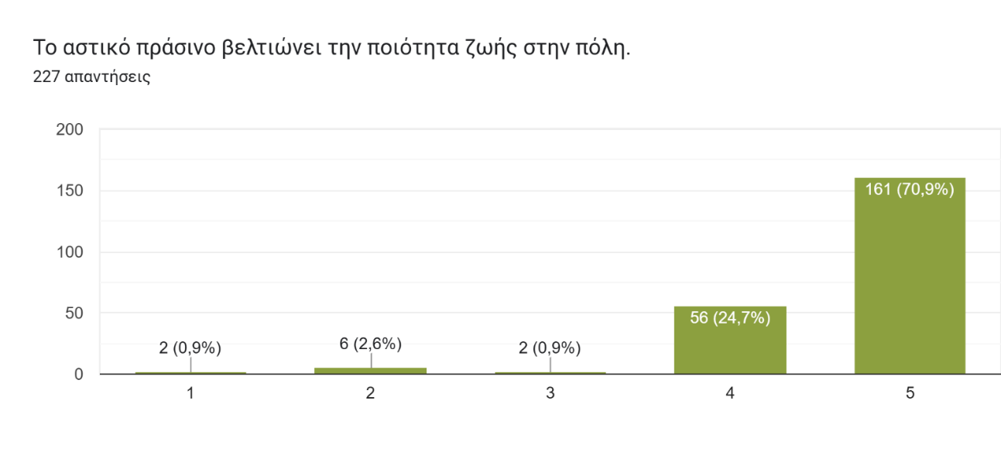
Ισχυρή Ψυχολογική Επίδραση (Γραφ. 4.16 & 4.18): Η συντριπτική πλειονότητα συμφωνεί απόλυτα (βαθμός 4-5) ότι το πράσινο μειώνει το άγχος (91,2%) και συμβάλλει άμεσα στην ψυχική τους ευεξία (95,1%).
Καθοριστικό για την Ποιότητα Ζωής (Γραφ. 4.19): Το 95,6% (70,9% συμφωνώ απόλυτα, 24,7% συμφωνώ) δηλώνει ότι το αστικό πράσινο αναβαθμίζει τη συνολική ποιότητα ζωής στα Γρεβενά.

Slide 11
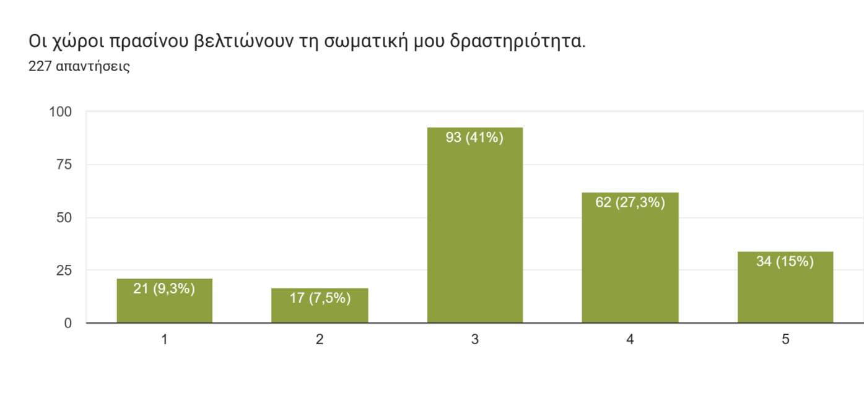
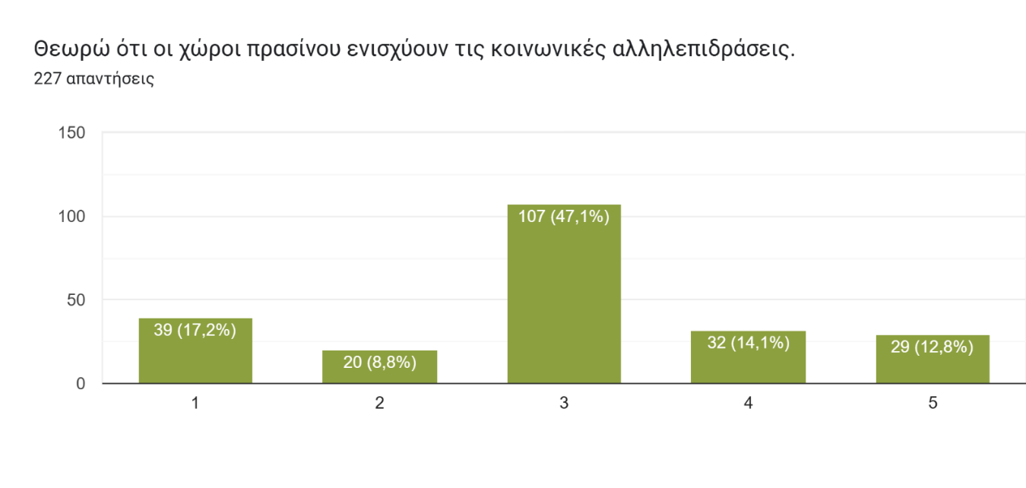
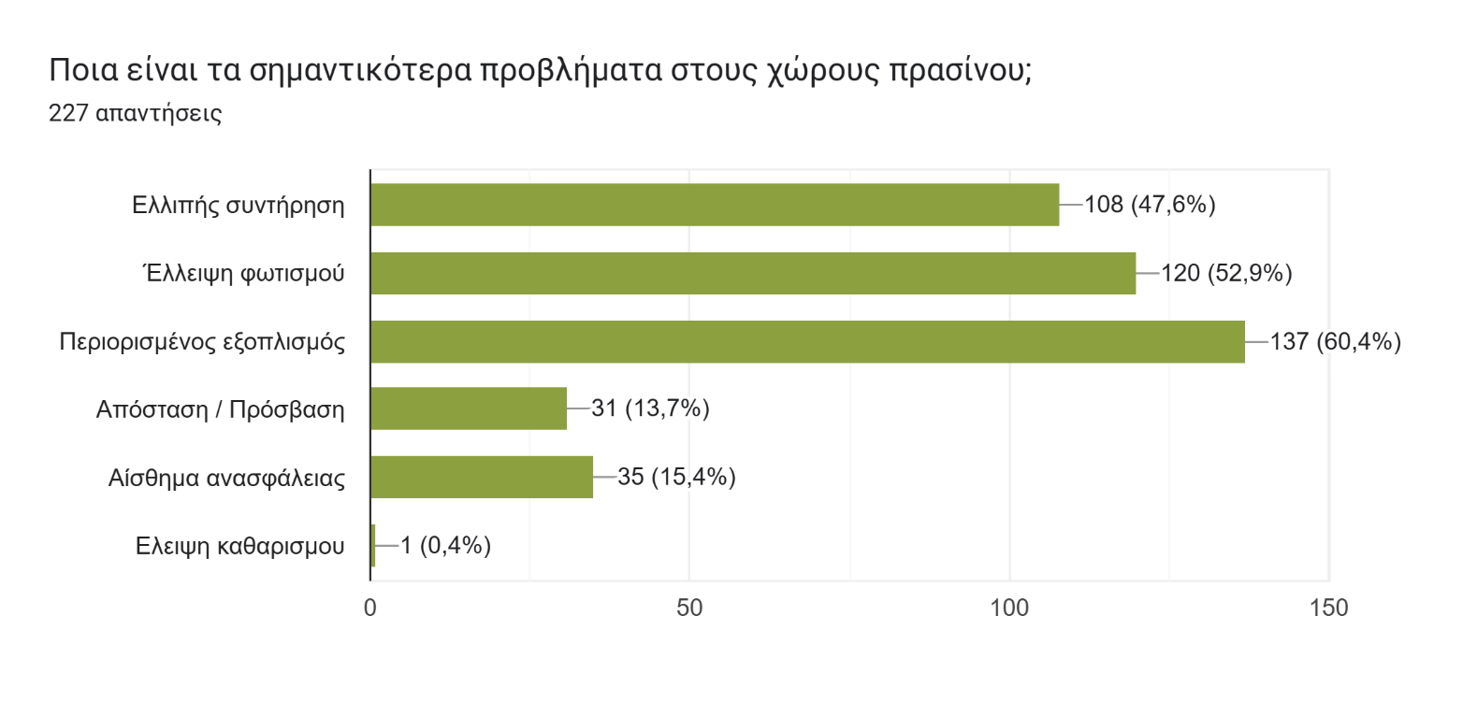
Συγκρατημένη Κοινωνική & Σωματική Λειτουργία (Γραφ. 4.17 & 4.20): Οι απόψεις για τη σωματική άσκηση (41% ουδέτερο) και την κοινωνική αλληλεπίδραση (47,1% ουδέτερο) είναι συγκρατημένες, λόγω έλλειψης υποστηρικτικών υποδομών.
Τα Σημαντικότερα Προβλήματα (Γραφ. 4.21): Ο περιορισμένος εξοπλισμός (60,4%) και η έλλειψη φωτισμού (52,9%) αναδεικνύονται ως τα κύρια εμπόδια, ακολουθούμενα από την ελλιπή συντήρηση (47,6%).

Slide 12
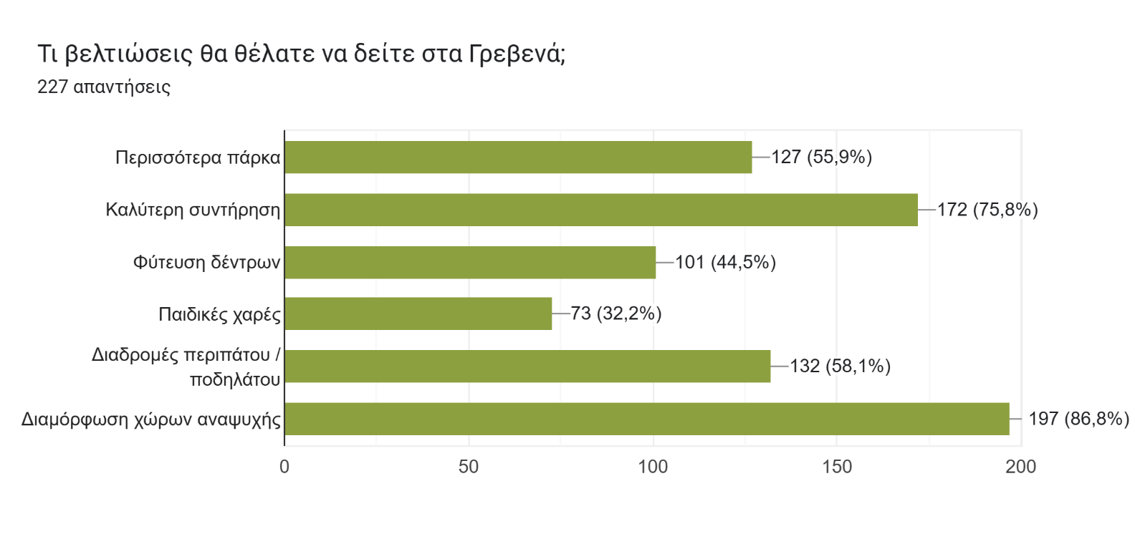
Γενικά Συμπεράσματα της Έρευνας
1. Το Πράσινο ως Καθημερινό Καταφύγιο: Οι κάτοικοι των Γρεβενών χρησιμοποιούν συχνά και σταθερά τους χώρους πρασίνου. Το πράσινο λειτουργεί ως πρωταρχικός μηχανισμός ψυχικής αποφόρτισης, μείωσης του άγχους και βελτίωσης της υποκειμενικής ευημερίας.
2. Ποιότητα > Ποσότητα: Το βασικό εύρημα είναι ότι το πρόβλημα στα Γρεβενά δεν είναι η έλλειψη χώρων ή η κακή πρόσβαση, αλλά η λειτουργική τους κατάσταση. Η έλλειψη αστικού εξοπλισμού και φωτισμού περιορίζει σημαντικά τη σωματική και κοινωνική χρήση των πάρκων.
3. Συνολική Αποτίμηση (Γραφ. 4.23): Η γενική ικανοποίηση κινείται σε μέτρια-θετικά επίπεδα (κυρίως βαθμοί 6 και 7 στα 10). Υπάρχει έντονη αναγνώριση της αξίας του πρασίνου, αλλά ταυτόχρονα και σαφής απαίτηση από τους πολίτες για ουσιαστικές παρεμβάσεις.

Slide 13
Γενικά Συμπεράσματα της Έρευνας
1. Ψυχολογικός Άξονας (Το Πράσινο ως «Αστική Θεραπεία»)
Καταλυτική επίδραση στην ψυχική υγεία: Η έρευνα απέδειξε με συντριπτικά ποσοστά (95,5% στην ψυχική ευεξία και 91,2% στη μείωση του άγχους) ότι οι χώροι πρασίνου λειτουργούν ως το κύριο «αντίδοτο» των κατοίκων απέναντι στην πίεση της καθημερινότητας.
Υψηλός δείκτης βιωματικής αξίας: Το γεγονός ότι το 70,9% των ερωτώμενων συμφωνεί απόλυτα ότι το πράσινο βελτιώνει τη συνολική ποιότητα ζωής δείχνει ότι οι κάτοικοι συνδέουν άμεσα το φυσικό περιβάλλον με την προσωπική τους ευημερία.

Slide 14
Γενικά Συμπεράσματα της Έρευνας
2. Χωρικός & Λειτουργικός Άξονας (Το Παράδοξο: Ποσότητα vs Ποιότητα)
Εξαιρετική γεωγραφική προσβασιμότητα: Το 74,5% των συμμετεχόντων βαθμολογεί θετικά την ευκολία πρόσβασης. Λόγω της κλίμακας των Γρεβενών, οι χώροι είναι προσιτοί σε όλους, γεγονός που αποδεικνύεται και από την κυριαρχία των ήπιων μετακινήσεων (41% περπάτημα, 16,7% ποδήλατο).
Η υστέρηση των υποδομών: Εδώ εντοπίζεται το μεγάλο εύρημα. Ενώ υπάρχει «ποσότητα» και εγγύτητα πρασίνου, υφίσταται σοβαρό έλλειμμα «ποιότητας». Ο περιορισμένος εξοπλισμός (60,4%) και ο κακός φωτισμός (52,9%) υποβαθμίζουν δραματικά τη χρηστικότητα των χώρων.

Slide 15
Γενικά Συμπεράσματα της Έρευνας
3. Κοινωνικός & Σωματικός Άξονας (Η Ανεκμετάλλευτη Δυναμική)
Συγκρατημένη κοινωνική λειτουργία: Σε αντίθεση με τα ψυχολογικά οφέλη, η κοινωνική αλληλεπίδραση έμεινε σε ουδέτερα επίπεδα (47,1% βαθμολογία 3). Αυτό σημαίνει ότι τα πάρκα στα Γρεβενά χρησιμοποιούνται σήμερα κυρίως για ατομική αποφόρτιση ή στενές οικογενειακές βόλτες και όχι ως ζωντανοί χώροι συλλογικής κοινωνικής ζωής.
Ήπια vs Οργανωμένη Άσκηση: Οι χώροι αξιοποιούνται κυρίως για περπάτημα και χαλάρωση (παραμονή 30-60 λεπτά). Η σωματική δραστηριότητα (άθληση) παραμένει σε μέτρια επίπεδα, ακριβώς επειδή λείπουν οι κατάλληλες υποδομές (π.χ. υπαίθρια όργανα γυμναστικής, οργανωμένες διαδρομές).

Slide 16
Προτάσεις για τη Βελτίωση του Αστικού Πρασίνου
Λειτουργική & Μικροκλιματική Αναβάθμιση Υποδομών
Αποκατάσταση & Έξυπνος Εξοπλισμός (Smart Furniture): Άμεση αντικατάσταση του φθαρμένου εξοπλισμού με ανθεκτικά, βιοκλιματικά υλικά. Τοποθέτηση "έξυπνων" καθιστικών (smart benches) με ηλιακούς συλλέκτες, βρυσών πόσιμου νερού και στεγάστρων φυσικής σκίασης.
Ενεργειακή Αυτονομία & Φωτισμός LED: Εγκατάσταση αυτόνομων ηλιακών φωτιστικών σωμάτων LED χαμηλής ενεργειακής κατανάλωσης, με έμφαση στις τυφλές ζώνες των πάρκων, για την οριστική εξάλειψη του αισθήματος ανασφάλειας κατά τις νυχτερινές ώρες.
nature-based solutions (NBS): Αντικατάσταση των σκληρών/αδιαπέρατων υλικών επίστρωσης με ψυχρά και υδατοδιαπερατά υλικά για τη βελτίωση του μικροκλίματος και τη διαχείριση των ομβρίων υδάτων.

Slide 17
Προτάσεις για τη Βελτίωση του Αστικού Πρασίνου
Διασύνδεση & Ήπια Κινητικότητα (ΣΒΑΚ Γρεβενών)
Δημιουργία «Πράσινων Διαδρομών»: Σύνδεση των κύριων πόλων (Πάρκο Μανιταριών, Κεντρική Πλατεία, περιαστικό Άλσος) μέσω ενός ενοποιημένου δικτύου πεζοδρόμων και ποδηλατοδρόμων με γραμμική φύτευση.
Υποδομές Υπαίθριας Άσκησης: Εγκατάσταση υπαίθριων οργάνων γυμναστικής (outdoor gyms) και οριοθέτηση ειδικών διαδρομών τρεξίματος/βάδην για την ενεργοποίηση της σωματικής δραστηριότητας, η οποία στην έρευνα εμφανίστηκε σε ουδέτερα επίπεδα.

Slide 18
Προτάσεις για τη Βελτίωση του Αστικού Πρασίνου
Κοινωνική Ενεργοποίηση & Συμπεριληπτικότητα
Δημιουργία «Πυρήνων Γειτονιάς»: Διαμόρφωση μικρών, προστατευμένων υπαίθριων χώρων κοινωνικής συνεύρεσης (social hubs) εντός των πάρκων για ηλικιωμένους και ευάλωτες ομάδες, ενισχύοντας την ανεκμετάλλευτη κοινωνική λειτουργία του πρασίνου.
Στρατηγική Ψηφιακή Διαχείριση (GreenSpaces Platforms): Πρόταση προς την τοπική αυτοδιοίκηση για την υιοθέτηση ψηφιακών εργαλείων καταγραφής και διαχείρισης του αστικού πρασίνου (GIS/Green Management platforms) για τον προγραμματισμό της συντήρησης με βάση πραγματικά δεδομένα (data-driven maintenance).

Slide 19
Διεθνής Βιβλιογραφία (Key Studies)
Bratman, G. N., Anderson, C. B., Berman, M. G., Cochran, B., de Vries, S., Flanders, J., … Daily, G. C. (2019). Nature and mental health: An ecosystem service perspective.
Science Advances, 5(7), eaax0903.
Chiesura, A. (2004). The role of urban parks for the sustainable city. Landscape and Urban Planning, 68(1), 129–138.
Jennings, V., & Bamkole, O. (2019). The relationship between social cohesion and urban green space: An avenue for health promotion. International Journal of Environmental Research and Public Health, 16(3), 452.
Kaplan, R., & Kaplan, S. (1989). The experience of nature: A psychological perspective. Cambridge: Cambridge University Press.
Lee, A. C. K., & Maheswaran, R. (2011). The health benefits of urban green spaces: A review of the evidence. Journal of Public Health, 33(2), 212–222.
Maas, J., Verheij, R. A., Groenewegen, P. P., de Vries, S., & Spreeuwenberg, P. (2006). Green space, urbanity, and health: How strong is the relation? Journal of Epidemiology & Community Health, 60(7), 587–592.
Peters, K., Elands, B., & Buijs, A. (2010). Social interactions in urban parks: Stimulating social cohesion? Urban Forestry & Urban Greening, 9(2), 93–100.
Tzoulas, K., Korpela, K., Venn, S., Yli-Pelkonen, V., Kaźmierczak, A., Niemela, J., & James, P. (2007). Promoting ecosystem and human health in urban areas using green infrastructure: A literature review. Landscape and Urban Planning, 81(3), 167–178.
Ulrich, R. S. (1984). View through a window may influence recovery from surgery. Science, 224(4647), 420–421.

Slide 20
Διεθνείς Οργανισμοί
World Health Organization. (2016). Urban green spaces and health: A review of evidence. Copenhagen: WHO Regional Office for Europe.
Μεθοδολογική Βιβλιογραφία
Creswell, J. W. (2014). Research design: Qualitative, quantitative, and mixed methods approaches (4th ed.). Thousand Oaks, CA: Sage.
Likert, R. (1932). A technique for the measurement of attitudes. Archives of Psychology, 140, 1–55.

Slide 21
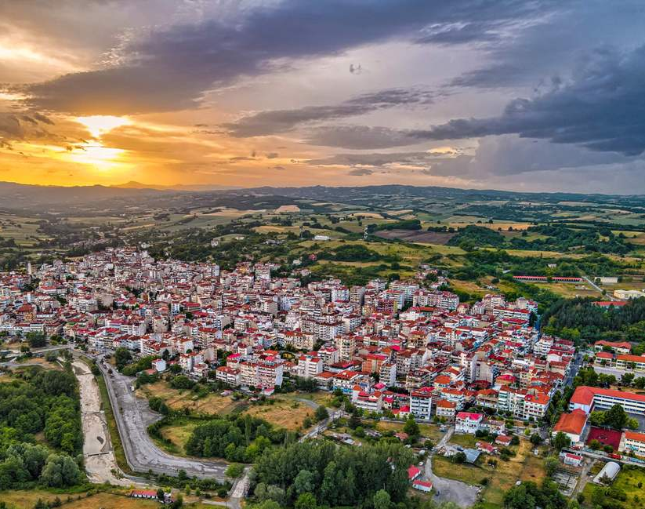
Σας ευχαριστώ πολύ για την προσοχή σας!
Η συμβολή του αστικού πρασίνου στην ποιότητα ζωής των κατοίκων της πόλης Γρεβενών
Ερωτήσεις / Συζήτηση
Φώτο απο: https://kede.gr/grevena-xekinise-i-diadikasia-dimopratisis-gia-tin-anaplasi-kai-anavathmisi-oikistikon-synolon-se-poli-kai-choria/

